Slide 1
Schnittarten und Formen vom Gemüse

Slide 2
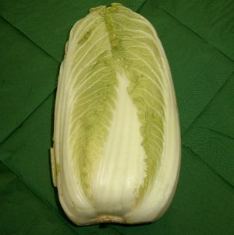
China-kohl

Slide 3
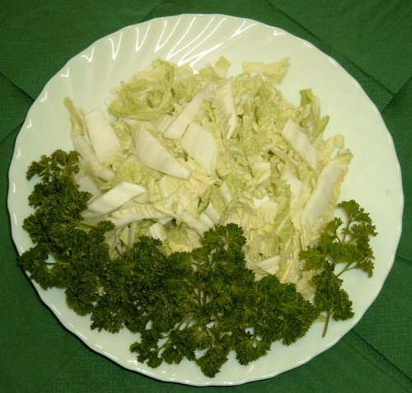
Streifen, grob

Slide 4
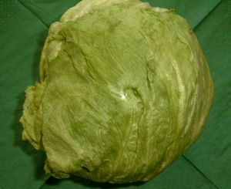
Eisberg-salat

Slide 5
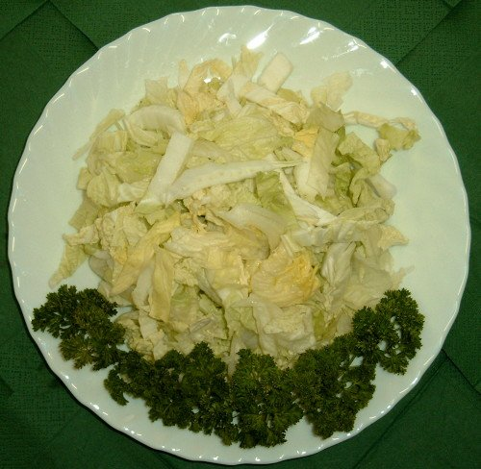
Streifen, fein

Slide 6
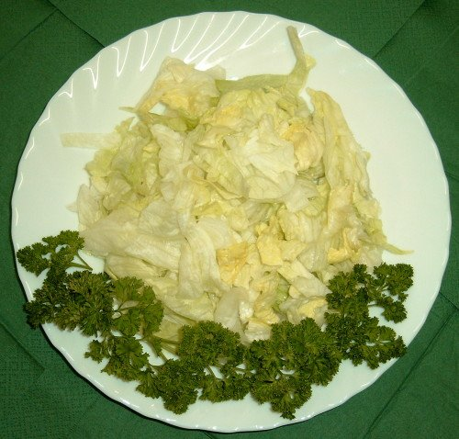
Streifen, grob

Slide 7
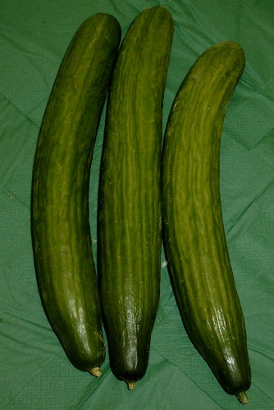
Gurken

Slide 8
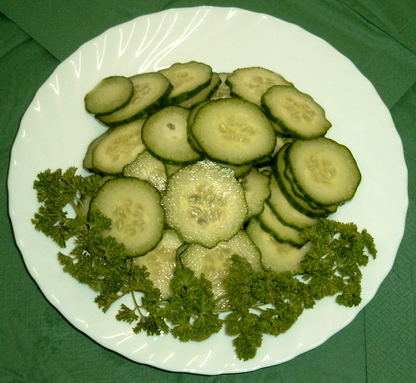
Scheiben

Slide 9
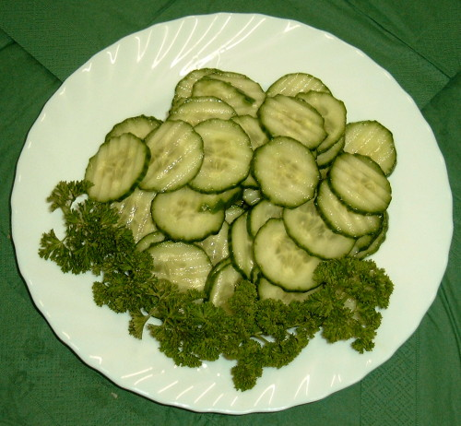
Scheiben Welle

Slide 10
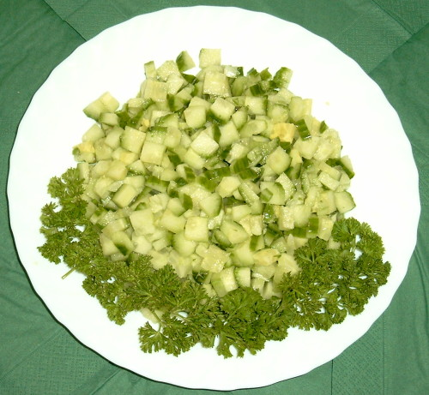
Würfel

Slide 11
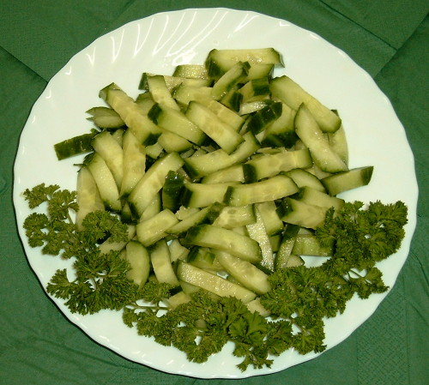
Sticks

Slide 12
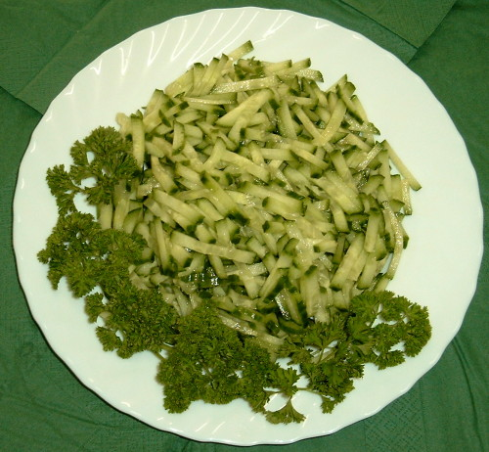
Stifte grob

Slide 13
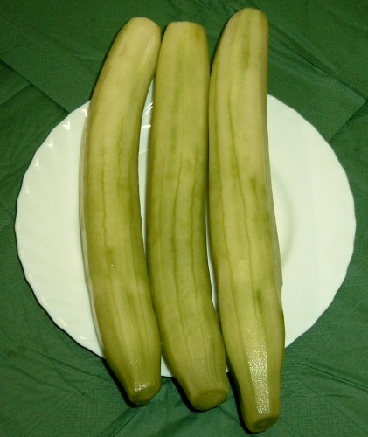
Gurken geschält

Slide 14
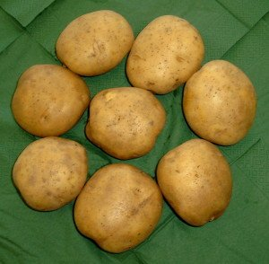
Kartoffeln

Slide 15
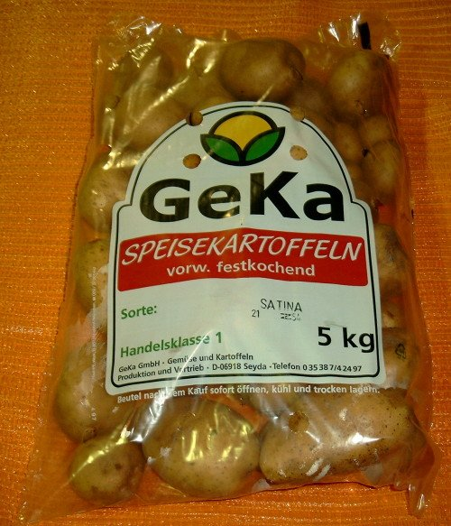
Ganz

Slide 16
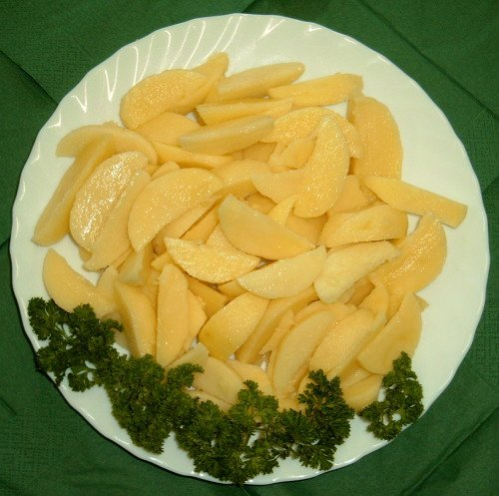
Geachtelt

Slide 17
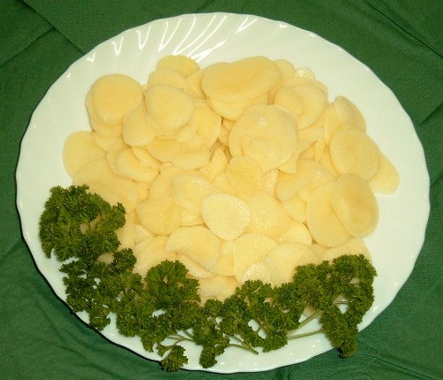
Scheiben

Slide 18
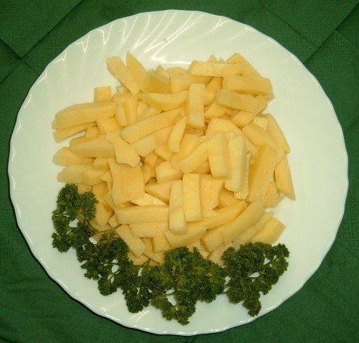
Sticks

Slide 19
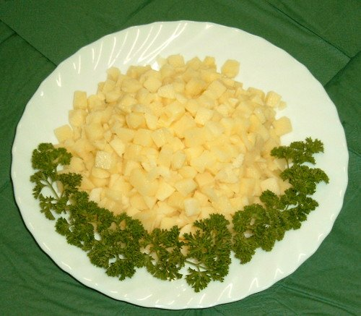
Würfel

Slide 20
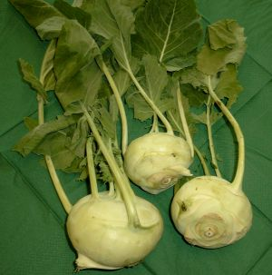
Kohlrabi

Slide 21
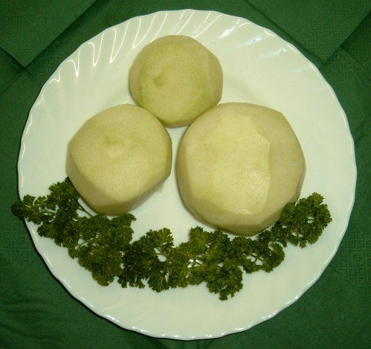
Kohlrabi - geschält, ganz

Slide 22
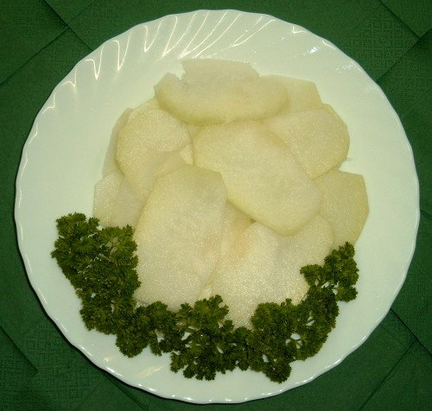
Scheiben

Slide 23
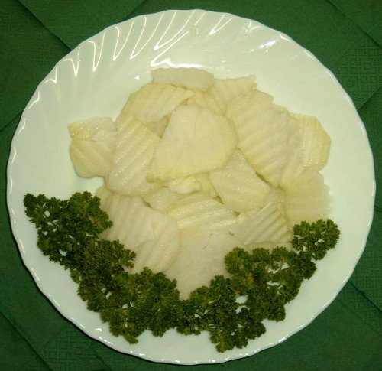
Scheiben Welle

Slide 24
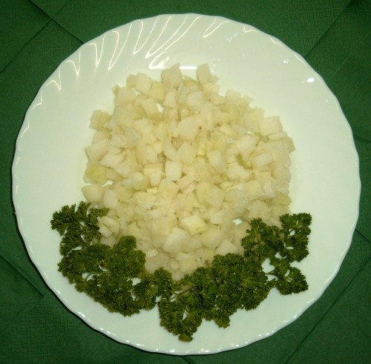
Würfel

Slide 25
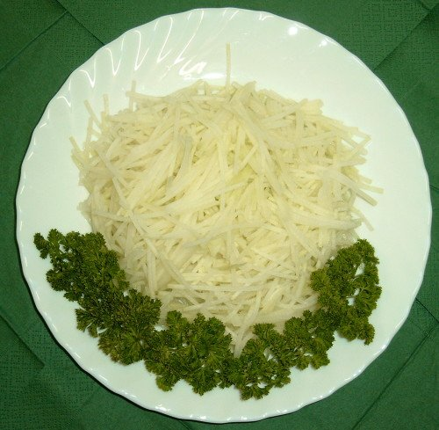
Stifte fein

Slide 26
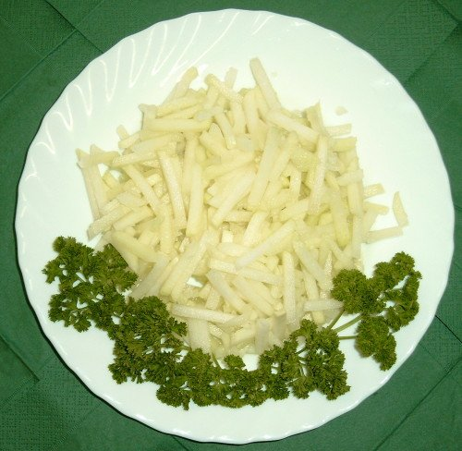
Stifte grob

Slide 27
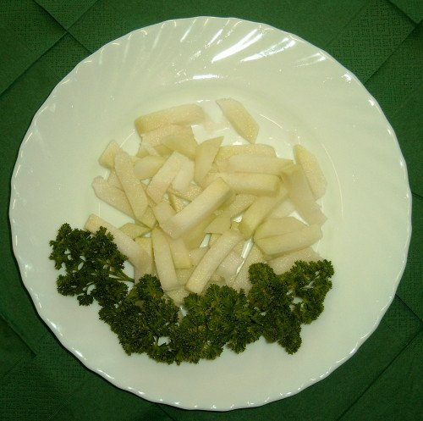
Sticks

Slide 28
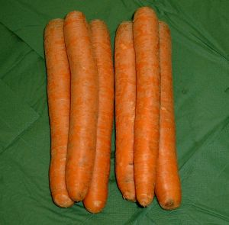
Möhren

Slide 29
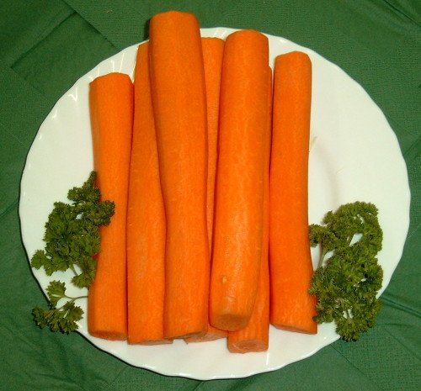
Möhren - geschält, ganz

Slide 30
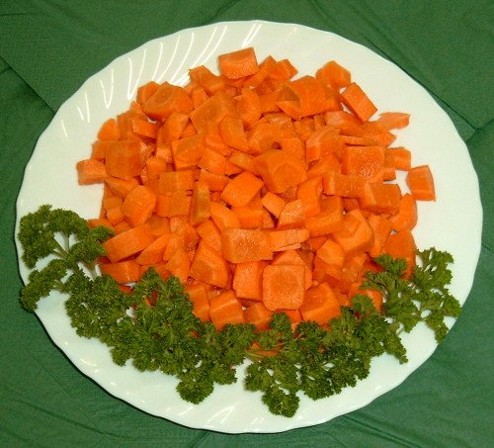
Würfel grob

Slide 31
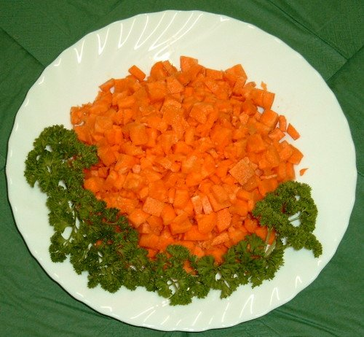
Würfel fein

Slide 32
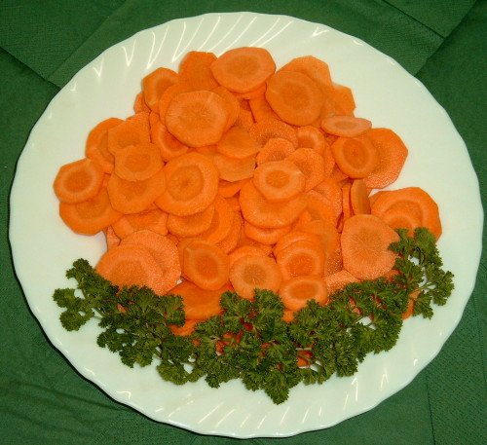
Scheiben

Slide 33
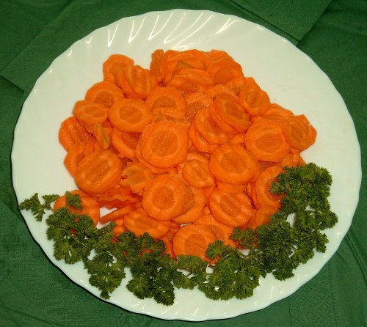
Scheiben Welle

Slide 34
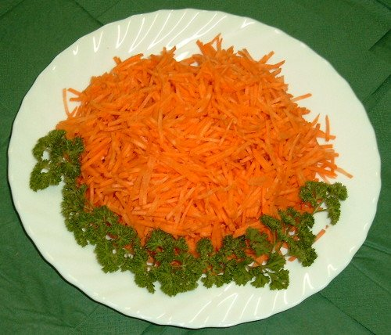
fein

Slide 35
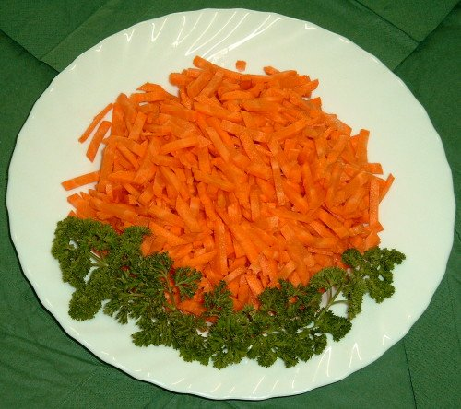
Stifte grob

Slide 36
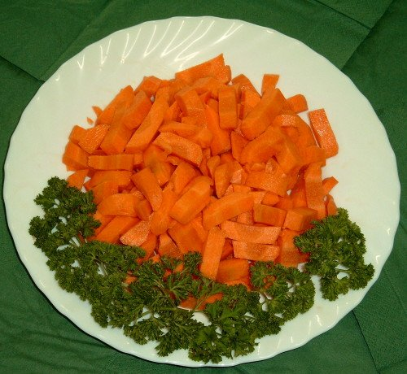
Sticks

Slide 37
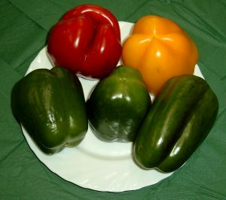
Paprika

Slide 38
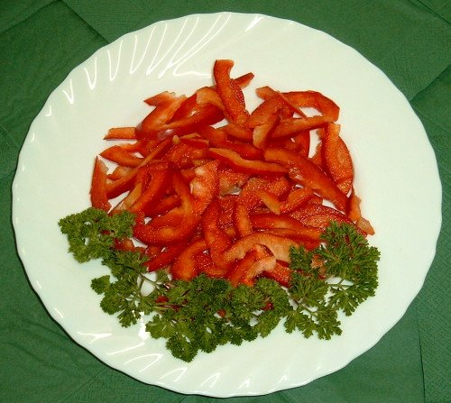
Streifen grob

Slide 39
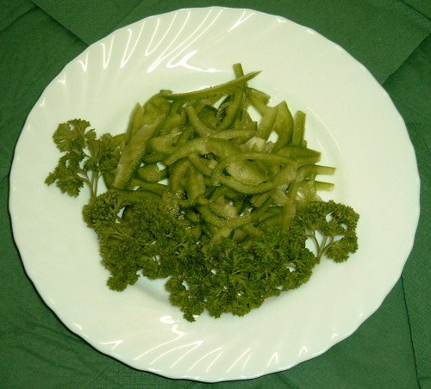
Streifen fein

Slide 40
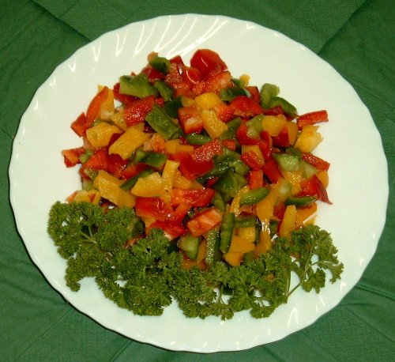
Würfel, grob

Slide 41
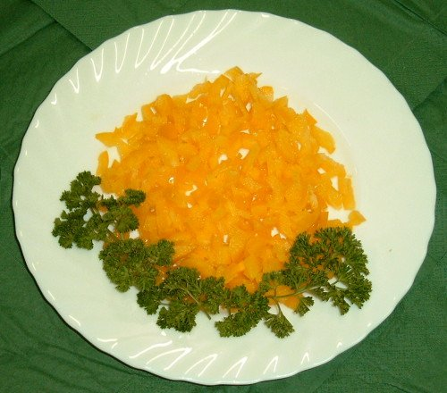
Würfel, fein

Slide 42
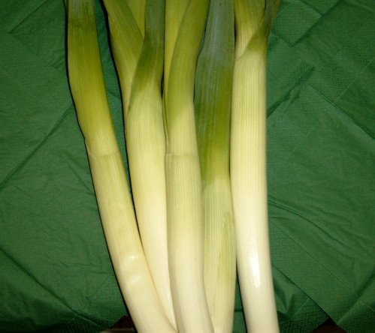
Porree

Slide 43
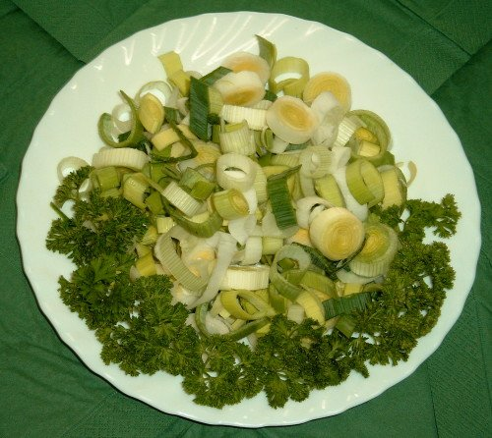
Ringe, grob

Slide 44
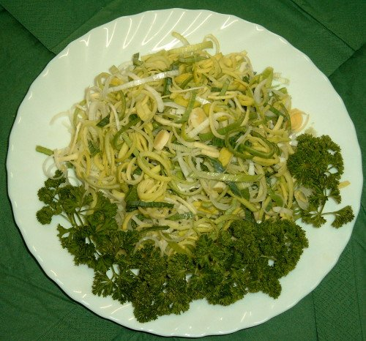
Ringe, fein

Slide 45
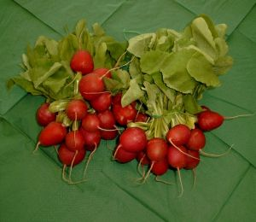
Radieschen

Slide 46
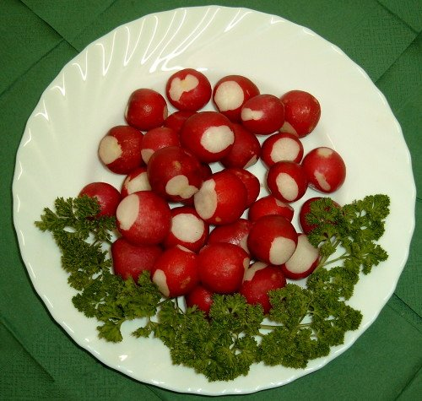
geputzt, ganz

Slide 47
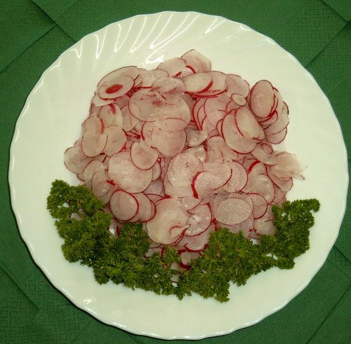
Scheiben

Slide 48
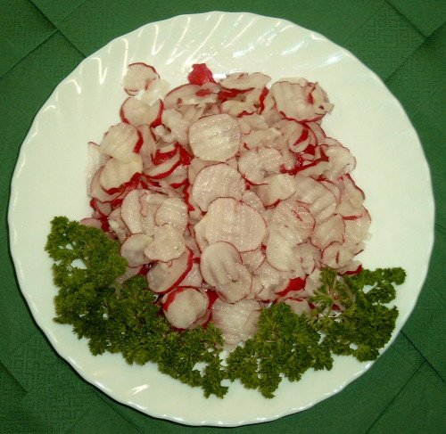
Scheiben Welle

Slide 49
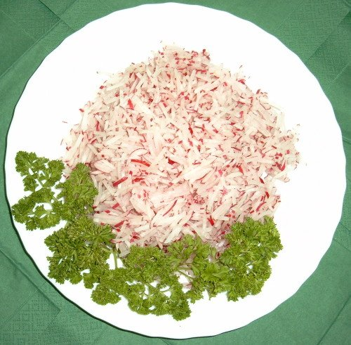
Stifte fein

Slide 50
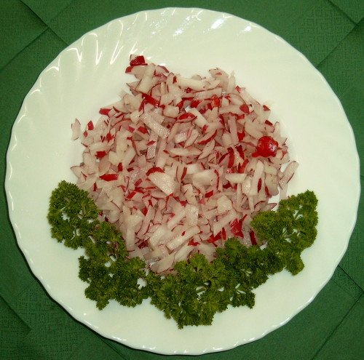
Stifte grob

Slide 51
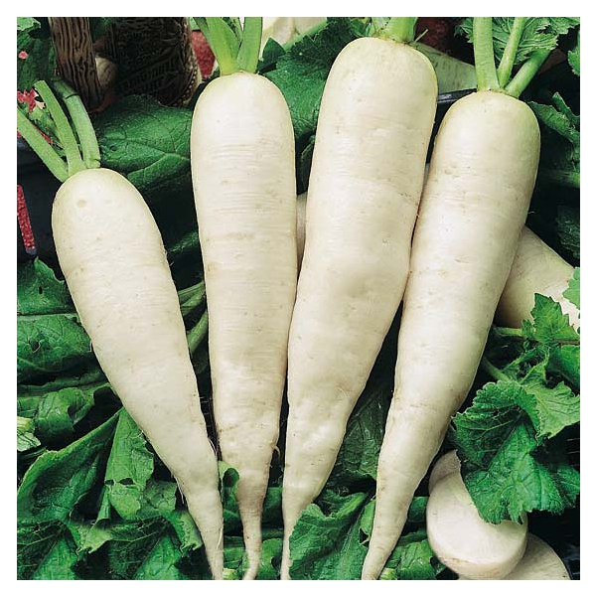
Rettich

Slide 52
Scheiben

Slide 53
Scheiben Welle

Slide 54
Stifte fein

Slide 55
Stifte grob

Slide 56
Rotkohl

Slide 57
geviertelt

Slide 58
geschnitten, grob

Slide 59
geschnitten, fein

Slide 60
Sellerie

Slide 61
geviertelt

Slide 62
Scheiben

Slide 63
Scheiben, Welle

Slide 64
Würfel

Slide 65
Stifte grob

Slide 66
Stifte fein

Slide 67
Tomaten

Slide 68
Scheiben

Slide 69
Würfel, grob

Slide 70
Achtel

Slide 71
Weisskohl

Slide 72
geviertelt

Slide 73
Grob

Slide 74
fein

Slide 75
sehr fein

Slide 76
Würfel

Slide 77
Zwiebeln - ungeschält, ganz

Slide 78
Zwiebeln - geschält, ganz

Slide 79
Scheiben

Slide 80
Würfel

Slide 81
Würfel, fein

